Slide 1
Муниципальное бюджетное общеобразовательное учреждение
«Средняя общеобразовательная казачья кадетская школа села Знаменка»
Нерчинский район, Забайкальский край
Проектная работа
«Соль в нашей жизни»
2 класс
Составили ученики 2 класса: Осколков Николай, Гурулев Дмитрий
Руководитель учитель начальных классов Хаустова Татьяна Александровна»
2014 год

Slide 2
Белый камень из горы Всегда стоит на столе. Кто его не ест, Тот вкуса не знает.

Slide 3
Соль в нашей жизни

Slide 4
Задачи
Узнать происхождение слова соль
Выяснить значение соли в жизни людей
Провести опыты с солью
Сделать выводы

Slide 5
Значение слова
Старославянское название Солнца – солонь, и говорили «Идти по солони», обозначает идти по солнцу.

Slide 6
Пословицы и поговорки
«Соль всему голова, без соли и жито - трава»
«Соли нет и слова нет»,
«Без соли стол кривой»
Хлеб да соль и обед пошел
На соль пьется, на хлеб спится.
Добра соль, а переложишь рот воротит.
От хлеба-соли не отказываются.
Хлеб-соль дружбу водят, и ссору выводят.
Сколько не думай, а лучше хлеб-соли не придумаешь.
Хлеб –соль есть, да не в вашу честь.

Slide 7
Загадки
Что за в избе белая Марья?
В воде родится, а воды боится.
В земле родится, на солнце вырастет, а в воде умирает

Slide 8
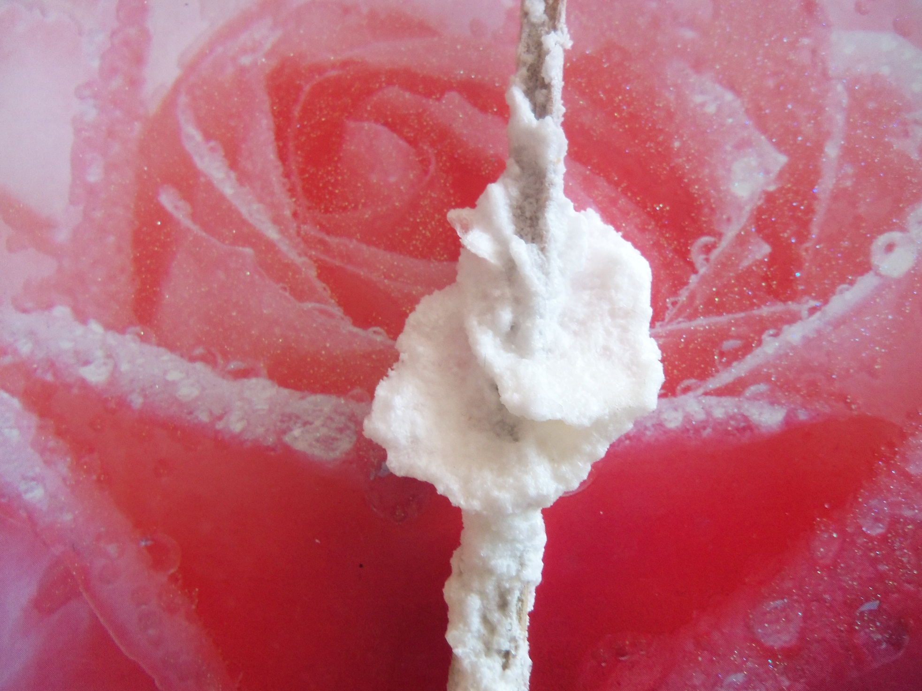
Опыты с солью
Выращивание кристаллов

Slide 9
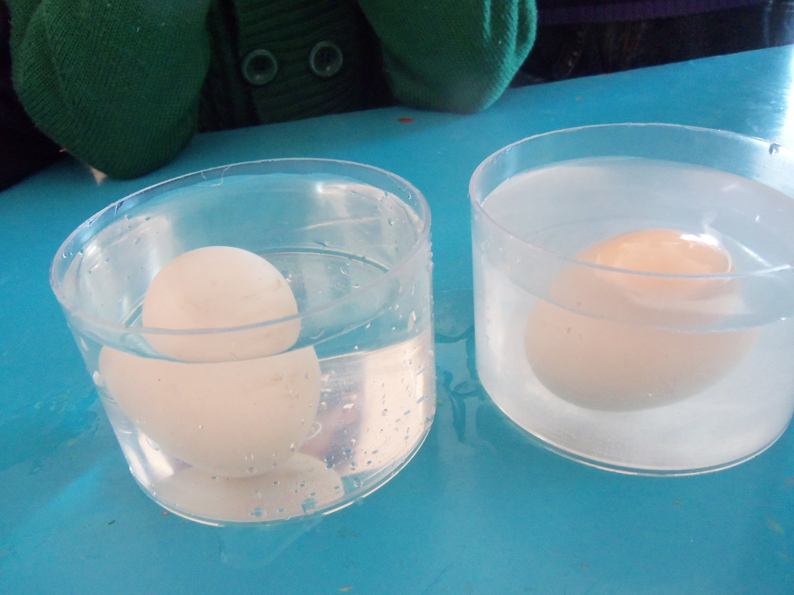
Плавающее яйцо
.

Slide 10
Соль – чистящее средство

Slide 11
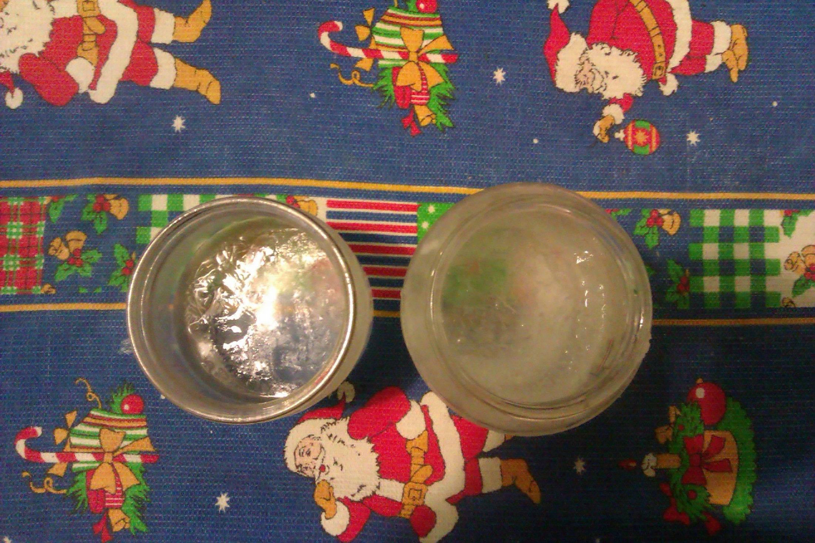
Незамерзающая соль

Slide 12
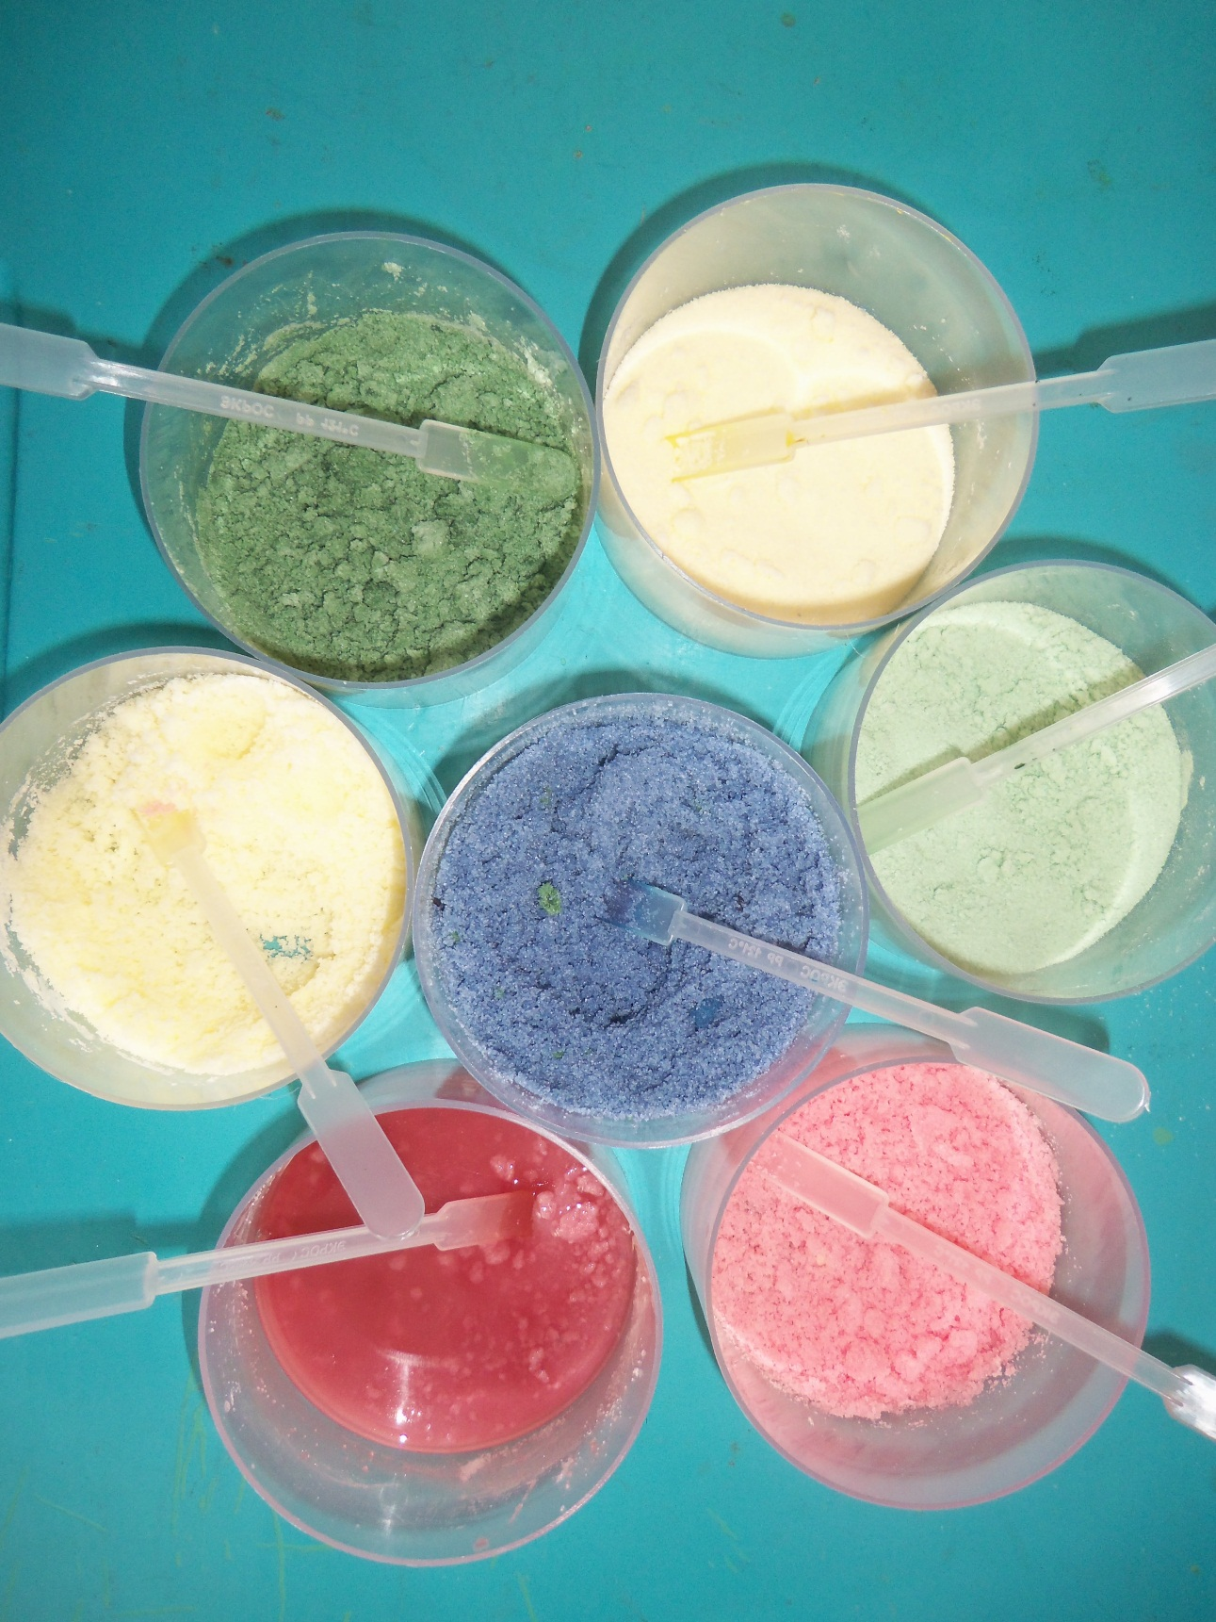
Куда деть пуд соли
Баночка с солью

Slide 13
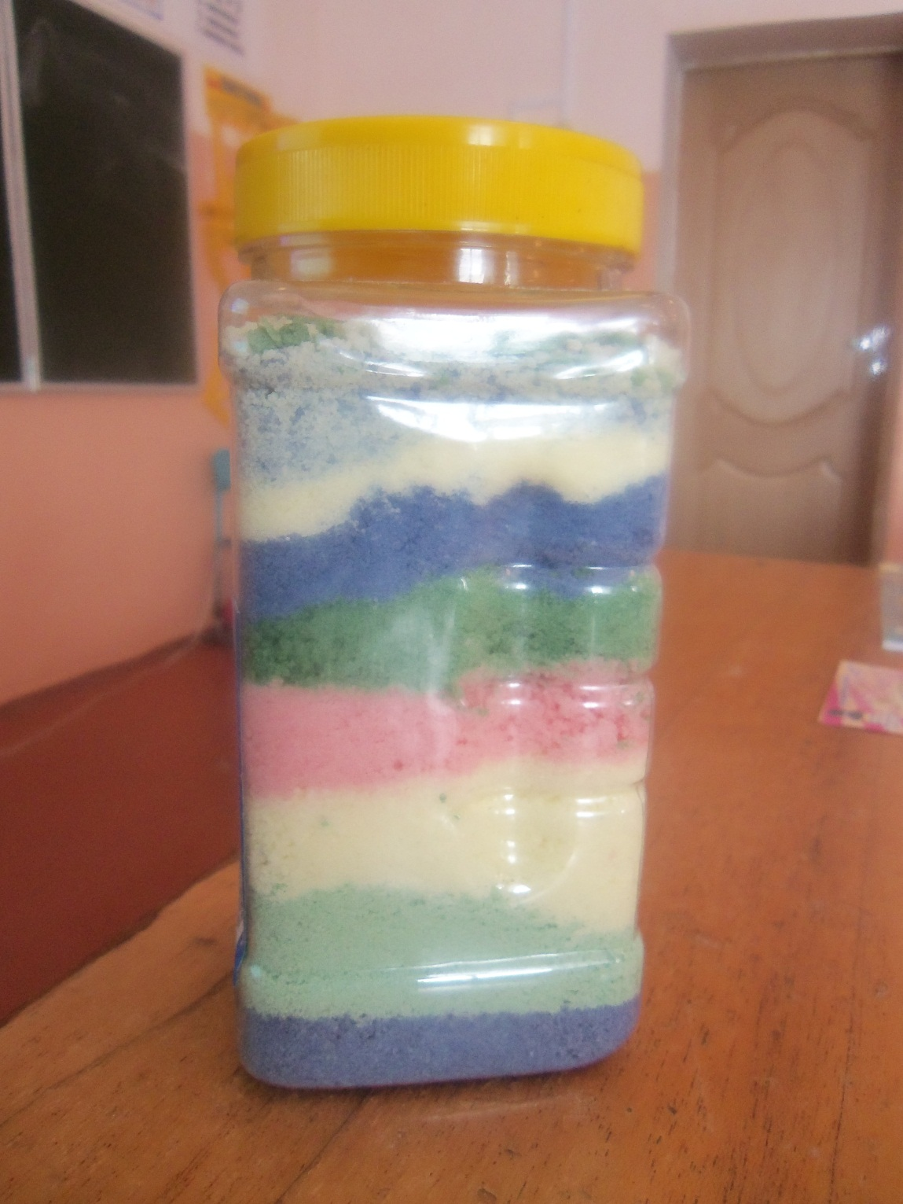

Slide 14
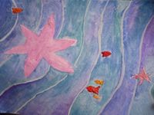
Соль – украшение акварельного рисунка

Slide 15
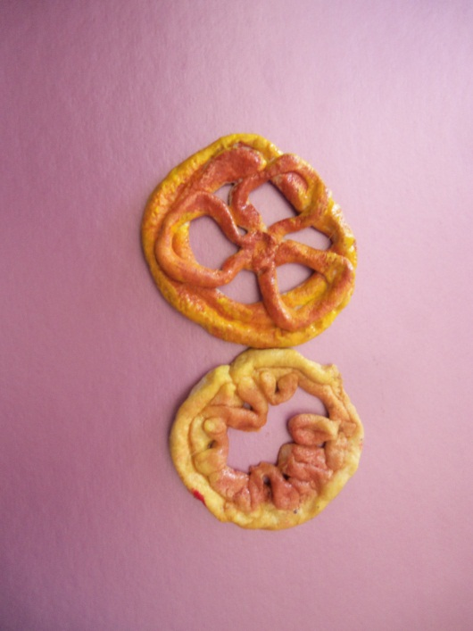
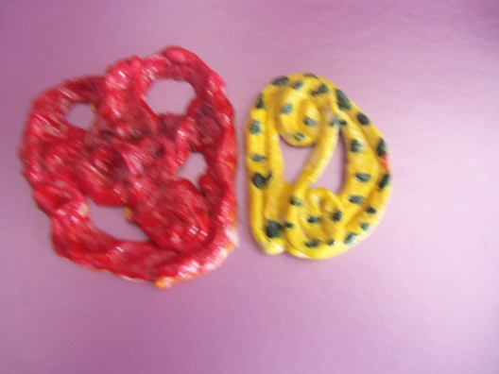
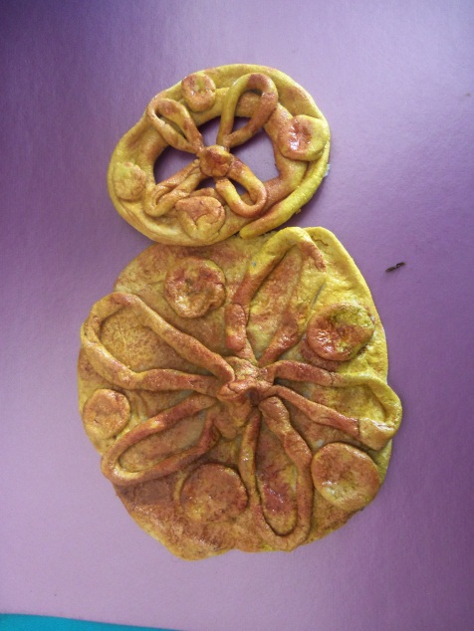
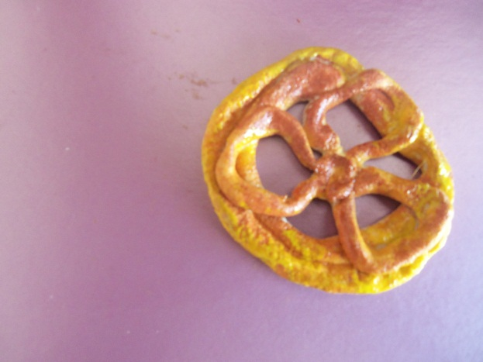
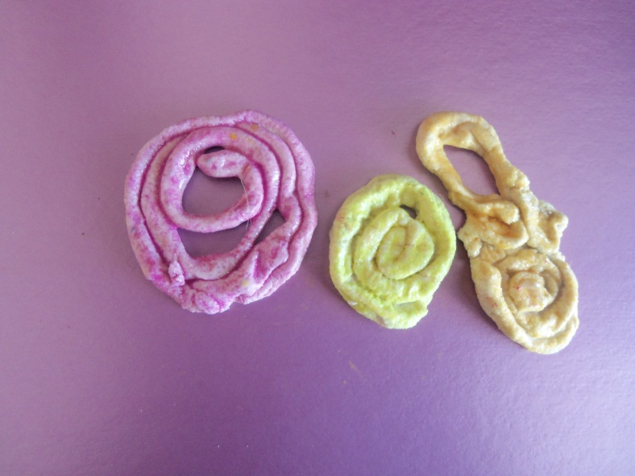
Солёное тесто

Slide 16
Полезный совет:
При работе с солью надо соблюдать правила безопасности: не трогать руками глаза; если на коже есть ранки, стараться, чтобы соль не попадала в них.

Slide 17
Соль можно не только употреблять в пищу, но и проводить с ней опыты и изготавливать красивые поделки.

Slide 18
Спасибо

